Slide 1

NÁZEV ŠKOLY: | ZÁKLADNÍ ŠKOLA TIŠICE, okres MĚLNÍK
AUTOR: | Mgr. Marcela Lazáková
NÁZEV: | VY_32_INOVACE_11_PUTOVÁNÍ PO EVROPĚ_MAĎARSKO
ČÍSLO PROJEKTU: | CZ.1.07/1.4.00/21.3130

Slide 2

ANOTACE: | Prezentace je určena pro žáky 5. ročníku a slouží k doplnění učiva o Evropě.
JAZYK: | Čeština
OČEKÁVANÝ VÝSTUP: | Určí polohu státu v Evropě a uvede některé zajímavosti.
KLÍČOVÁ SLOVA: | Budapest, Mátra, Kékes, Balaton, Dunaj, Tisa ,forint, Debrecen, Miskolc, Szeged, Pecs, Györ
DRUH UČEBNÍHO MATERIÁLU: | Prezentace
DRUH INTERAKTIVITY: | Kombinace
CÍLOVÁ SKUPINA: | Žák
STUPEŇ A TYP VZDĚLÁNÍ: | Základní vzdělávání – první stupeň
TYPICKÁ VĚKOVÁ SKUPINA | 9 - 12 let

Slide 3
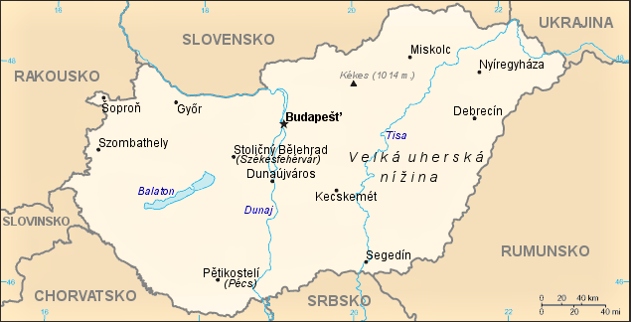

MAĎARSKO

Slide 4
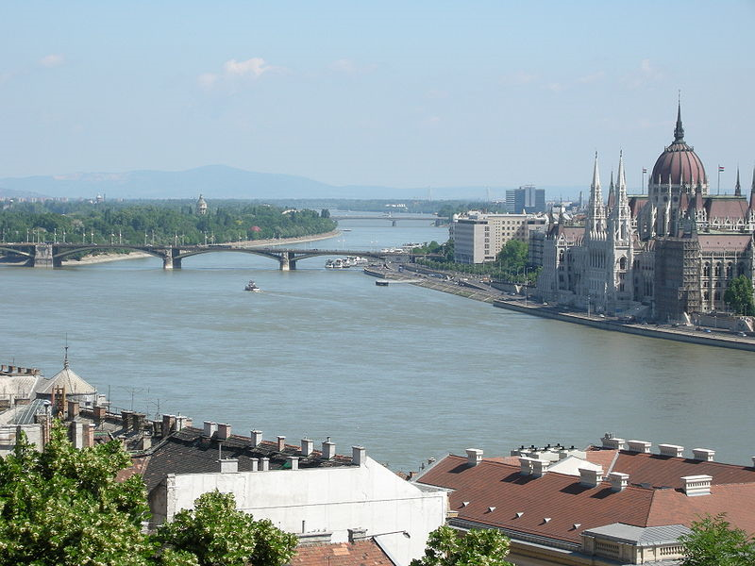
Maďarsko oficiálně Maďarská republika je vnitrozemský stát ležící ve střední Evropě.
Maďarsko hraničí s Rakouskem (366 km) a Slovinskem (102 km) na západě, s Chorvatskem (329 km) a Srbskem (151 km) na jihu, s Rumunskem (443 km) a Ukrajinou (103 km) na východě a se Slovenskem (677 km) na severu.
Oficiálním jazykem je maďarština.
Hlavním městem je
Budapest.

Slide 5
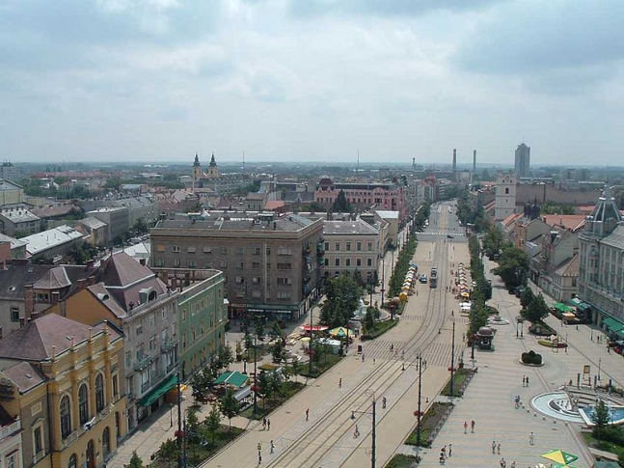
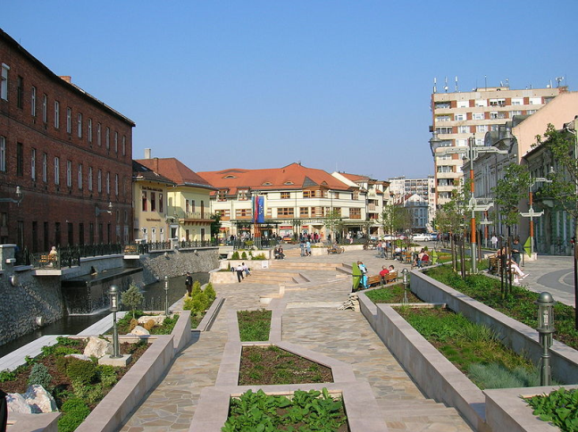
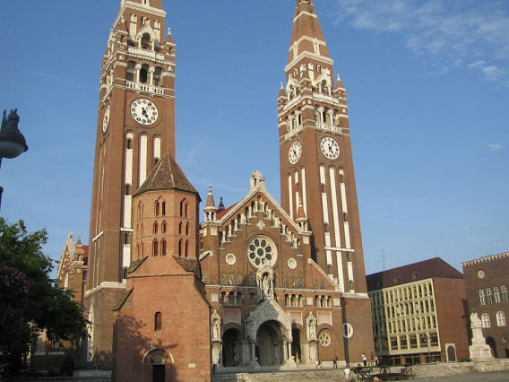
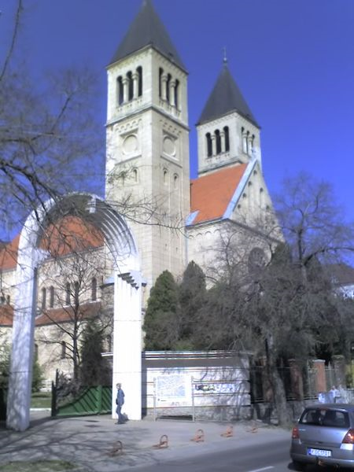
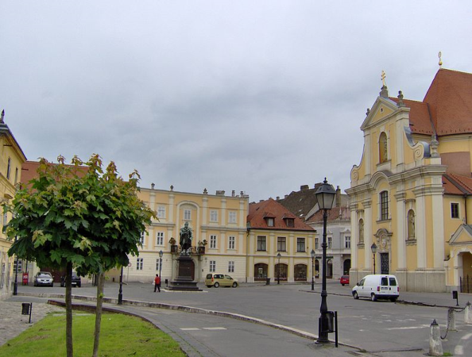
Debrecen Miskolc
Szeged Pécs
Győr

Slide 6
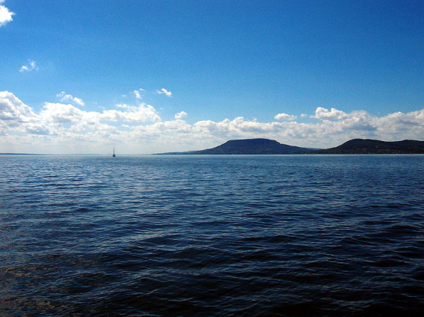
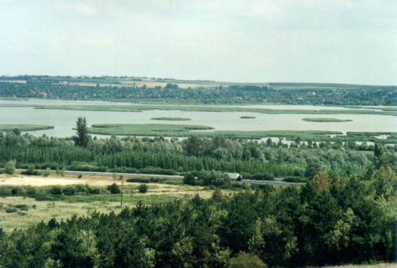
Maďarsko je převážně rovinatá nebo mírně zvlněná země.
Hornaté je pouze severní pohraničí. Zde v pohoří Mátra se nachází i nejvyšší bod Maďarska, hora Kékes (1015 m).
Jihozápad Maďarska je zvlněný až pahorkatý. Lemuje ho Zadunajské středohoří.
Jižně od této linie probíhá tektonický zlom, zčásti vyplněný jezery Balaton
a Velence.

Slide 7
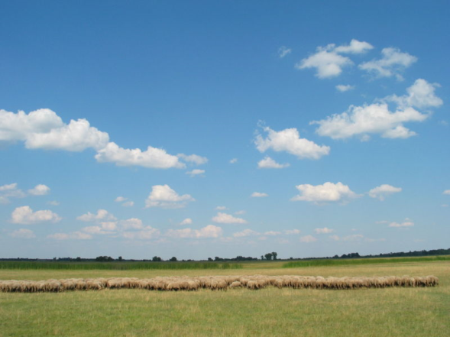
Asi polovinu Maďarska na jihovýchodě a východě vyplňuje Velká uherská nížina. Plochá krajina Velké uherské nížiny je z velké části přeměněna na zemědělskou.
Zachovaly se zde zbytky původní maďarské stepi - puszta. např. národní park Hortobágy.
Vcelku asi 89 % území nepřesahuje nadmořskou výšku 200 m.

Slide 8
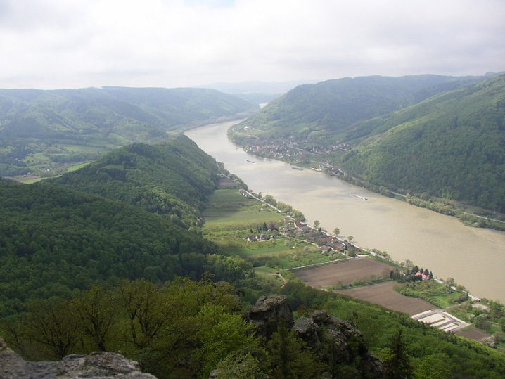
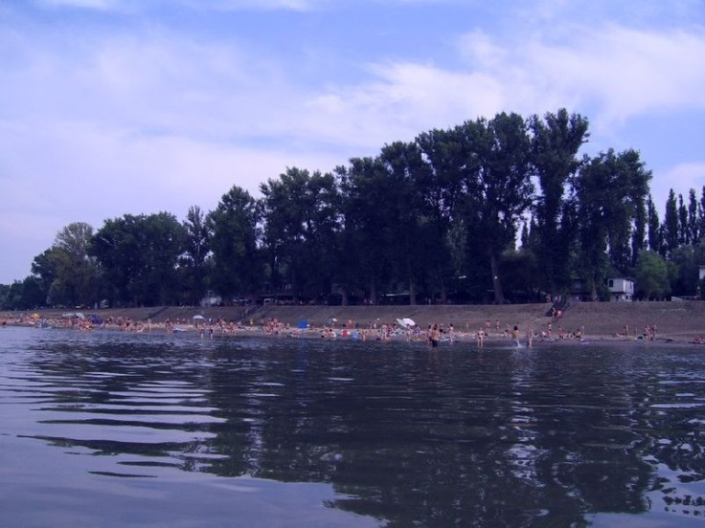
Hlavním tokem maďarského vodního systému je Dunaj do jehož povodí celé Maďarsko spadá.
Na Dunaji leží město Budapešť, ale i řada dalších měst, například, Komárom, Dunaújváros.
Druhou nejdůležitější řekou je Tisa která se do Dunaje vlévá až na území Srbska. Její výtok z Maďarska u Segedína je nejnižším bodem (79 m).

Slide 9
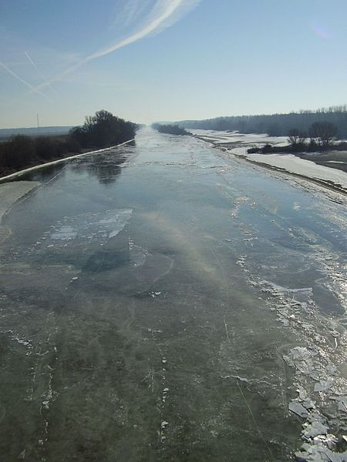
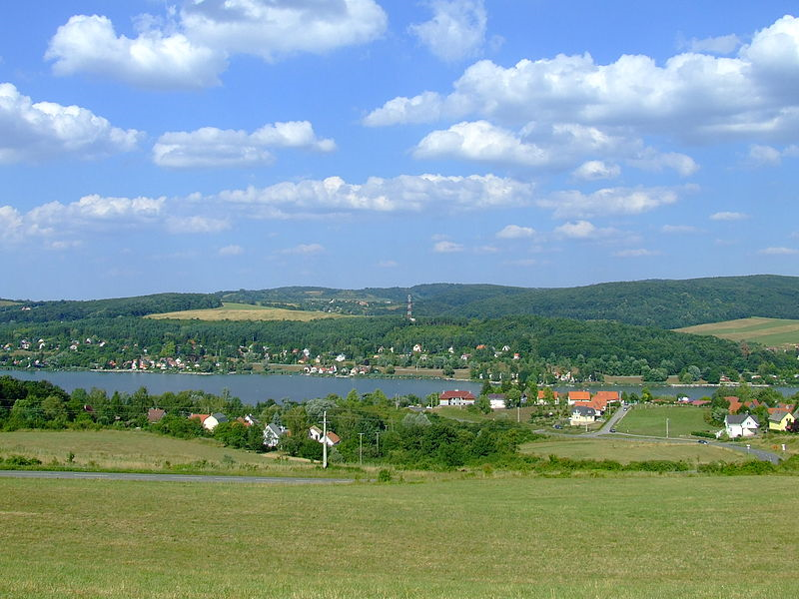
Maďarské podnebí je kontinentální s chladnými zimami a horkými léty. Průměrná roční teplota se pohybuje kolem 10 °C, v létě 27 až 35 °C, v zimě přibližně 0 až -15 °C.

Slide 10
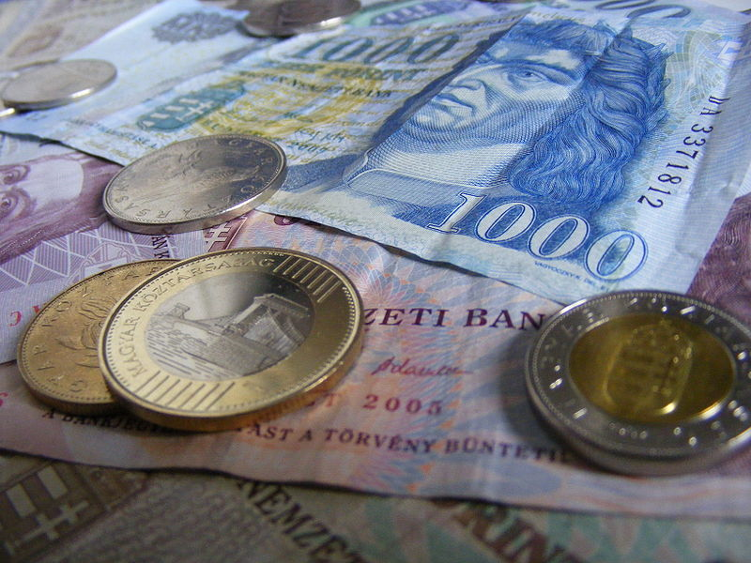
Maďarská ekonomika se v současné době nachází ve velmi vážném stavu a země se ocitla na pokraji státního bankrotu. Důsledky života na dluh negativně zasáhly všechny vrstvy obyvatel.
Hospodářský růst se zastavil a státní kasa utrpěla velký otřes. Problémy Maďarska odradily zahraniční investory od investování.
Maďarskou měnou je forint.

Slide 11
Cestovní ruch
Maďarsko je mnoha lidmi vnímáno jako země lázní, vína a ostrých jídel.
Turisté mají z velké části zamířeno k Balatonu a do hlavního města Budapeště. Mezi nejznámější památky hlavního města patří budova parlamentu, Budínský hrad a Rybářská bašta, zábavní park Vidám park s horskou dráhou. Budapešť je považován za jedno z největších lázeňských měst na světě. Széchenyi Gyógyfürdő je slavný lázeňský komplex v Budapešti.

Slide 12
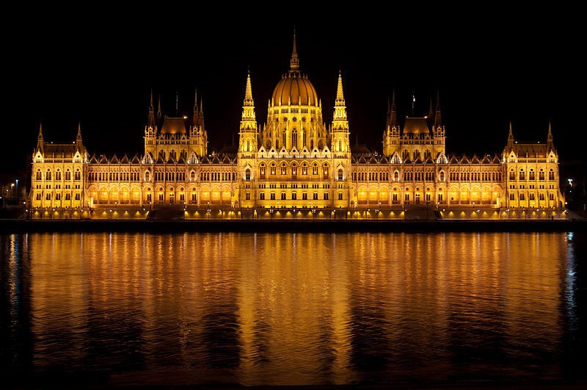
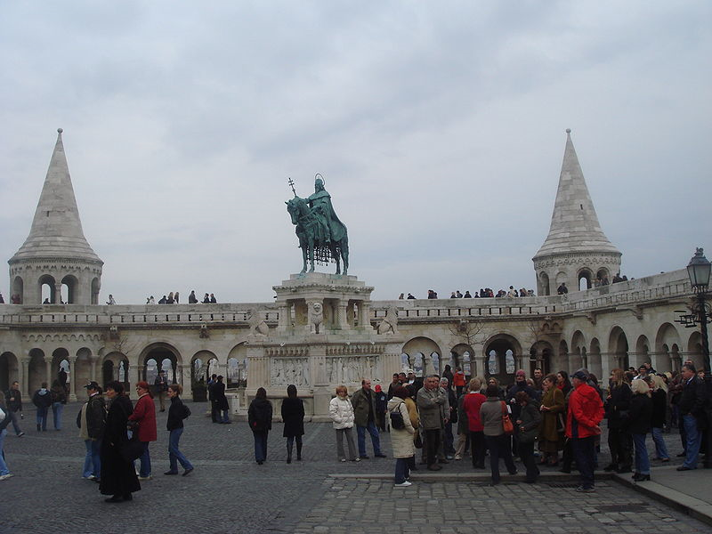

Slide 13
Neopomenutelnou součástí maďarské kultury je maďarská kuchyně. Snad nejznámějším prvkem maďarské kuchyně je paprika, bez ní by byla nepředstavitelná gulášová polévka, perkelty, paprikáš,, rybářská polévka "halászlé", čabajka.
Přílohou k masitým pokrmům jsou nudle a halušky.
Z polévek je častá fazolová s uzeninou a studené ovocné polévky se smetanou, zejména višňová.
Polévky jsou husté a vydatné, proto se po nich jí už jen moučníky (štrůdly, koláče a palačinky).
Z nápojů je nejznámější maďarské víno, hlavně tokajské.

Slide 14
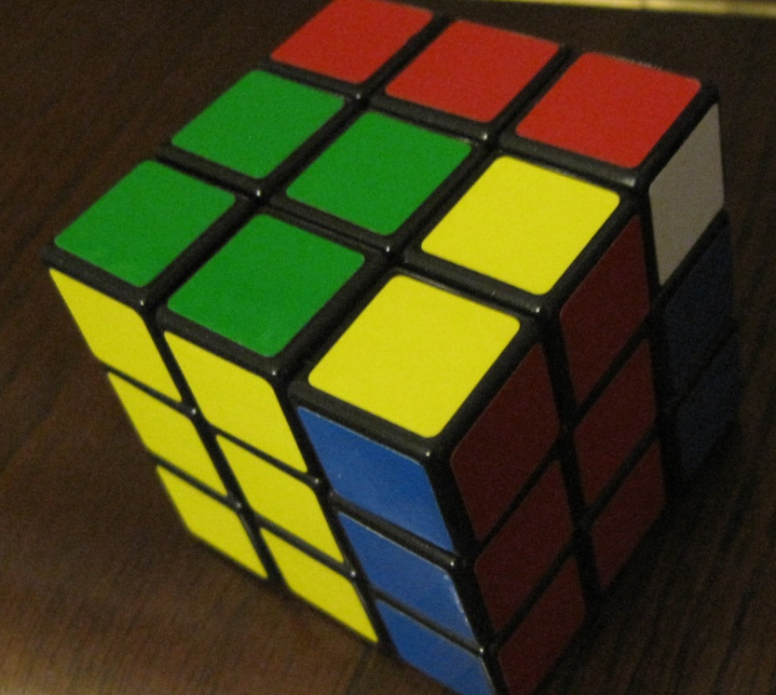
Rubikova kostka je mechanický hlavolam, který se stal hitem přelomu 70. a 80. let 20. století, kdy byl vyráběn v milionových sériích.
Vynalezl jej v roce 1974 maďarský sochař a architekt Ernő Rubik.

Slide 15
Odpověz na otázky
Kolik sousedů má Maďarsko?
Se kterým z nich má nejdelší hranici?
Jak se jmenuje hlavní město Maďarska?
Na které řece leží?
Čemu se říká maďarské moře?
Jaká je maďarská měna?
Znáš typické maďarské jídlo?
Jak se jmenuje známý hlavolam ?

Slide 16
7
Se Slovenskem
Budapešť
Na Dunaji
Jezeru Balaton
Forint
Guláš
Rubikova kostka

Slide 17
Použité zdroje:
http://cs.wikipedia.org/wiki/Soubor:Flag_of_Hungary.svg
http://cs.wikipedia.org/wiki/Soubor:Mapa_Ma%C4%8Farska.PNG
http://commons.wikimedia.org/wiki/File:BudapestDSCN3852.JPG?uselang=cs
http://cs.wikipedia.org/wiki/Ma%C4%8Farsko
http://commons.wikimedia.org/wiki/File:Debrecen_l%C3%A1tk%C3%A9pe.jpg?uselang=cs
http://commons.wikimedia.org/wiki/File:Szinva_Terrace_2.jpg?uselang=cs
http://commons.wikimedia.org/wiki/File:Szeged_dom.jpg?uselang=cs
http://commons.wikimedia.org/wiki/File:Gy%C5%91r-B%C3%A9csi_kapu_t%C3%A9r.jpg?uselang=cs
http://commons.wikimedia.org/wiki/File:05-04-07_1521.jpg?uselang=cs
http://cs.wikipedia.org/wiki/Soubor:Velence_Lake_Hungary.jpg
http://commons.wikimedia.org/wiki/File:Balaton_(Plattensee)_020.JPG?uselang=cs
http://cs.wikipedia.org/wiki/Soubor:Wachau_west_of_Aggstein.JPG
http://commons.wikimedia.org/wiki/File:Kett%C5%91s-K%C3%B6r%C3%B6s_Dobozn%C3%A1l,_t%C3%A9len.jpg?uselang=cs

Slide 18
http://cs.wikipedia.org/wiki/Soubor:Hortob%C3%A1gy.jpg
http://commons.wikimedia.org/wiki/File:P%C3%A9csi_t%C3%B3.JPG?uselang=cs
http://commons.wikimedia.org/wiki/File:Strand_csongrad.JPG?uselang=cs
http://cs.wikipedia.org/wiki/Soubor:Forints.jpg
http://cs.wikipedia.org/wiki/Soubor:Parliament-Hungary.jpg
http://cs.wikipedia.org/wiki/Soubor:Fishermansbastion.JPG
Vlastní fotografie
[cit. 2013-05-31].

